Slide 1


Forberedelse til mottak av student(er) i 6.semesters praksis vår 2022
Kull FT 19
15 12 2021
Per Johnny Garli

Slide 2
DISPOSISJON
Faglig innhold 3. studieår
  Læringsutbytter 6.semester praksis
Studentenes forberedelser før praksis
Veiledning av studenter i praksis
Arbeidskrav 6. semester
Samarbeid utdanning – praksissted, før, under og etter praksis
Veiledning og vurderingspunkter
Skikkethetsvurdering

Slide 3
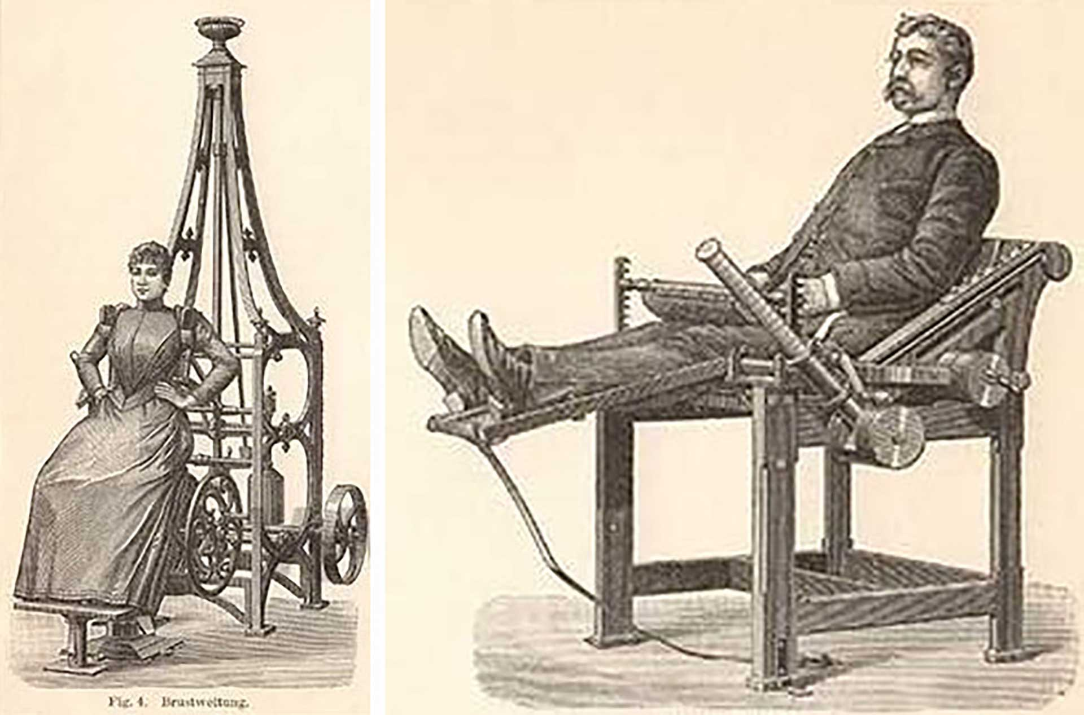
Faglig innhold og læringsutbytter

Slide 4
Faglig innhold 3. studieår (fra studieplan)
Studenten skal kunne se yrkesutøvelsen i et samfunnsperspektiv med fokus på refleksjon og fagfordypning.
Hovedfokus er på habilitering og rehabilitering, noe som krever kunnskaper både på individ- og samfunnsnivå med en tverrfaglig tilnærming og brukerens behov i fokus.
Læringsutbytte i klinisk praksis er fokusert mot :
Videreutvikling av handlingskompetanse og integrering av fagkompetanse med vekt på en helhetstankegang i forhold til pasienten/brukeren.
https://www.ntnu.no/studier/17-18/studieplanmh#programmeCode=HSGFTB&year=2016

Slide 5
Læringsutbytter for 6.sem.praksis
Personlige: Studentene skal vise evne til:
- kritisk og analytisk vurdering av egen fagutøvelse
- faglig forsvarlighet i tråd med yrkesetiske retningslinjer i samhandlingssituasjoner på ulike arenaer
- konstruktiv og kritisk holdning i arbeidet som fysioterapeut på individ-, gruppe- og samfunnsnivå
Individuelle mål:
Praktiske/yrkesmessige ferdigheter Studenten skal kunne:
- observere, kartlegge og gjennomføre fysioterapitiltak på ulike arenaer
- bevisstgjøre, motivere og bistå mennesker til å oppdage, erkjenne, og videreutvikle egne ressurser og egen mestringsevne
- fremme deltakelse og likeverdig relasjon i arbeidet som fysioterapeut på individ og gruppenivå
- delta i og reflektere over egen rolle i tverrfaglig samarbeid
- systematisere, dokumentere og evaluere eget arbeid på individ-, gruppe- og samfunnsnivå
Individuelle mål:
Teoretiske: Studenten skal:
- forstå og kunne forholde seg til rammene rundt eget arbeid (f.eks lover og forskrifter)
- utforske faglige problemstillinger på en systematisk og reflektert måte
- få kunnskap om og erfaring fra kvalitetssikring i fysioterapi
Individuelle mål:

Slide 6
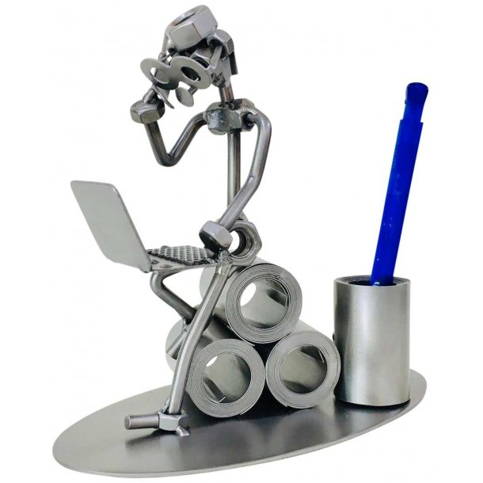
Studentenes forberedelse til praksis

Slide 7
Fra generelle til individuelle læringsmål
Studentene har ulike praksiserfaringer, de aller fleste har vært i klinisk praksis både i primær- og spesialisthelsetjeneste
  de ulike praksisarenaene gir ulike muligheter for oppnåelse av læringsmål....
  studentene har ulike erfaringer fra arbeid i helsetjenesten
Kunnskap om egen kompetanse og læringsbehov, samt tilbakemelding fra praksisveilederne fra 3. og 4. semesters praksis danner utgangspunkt for utarbeidelse av individuelle læringsmål.

Slide 8
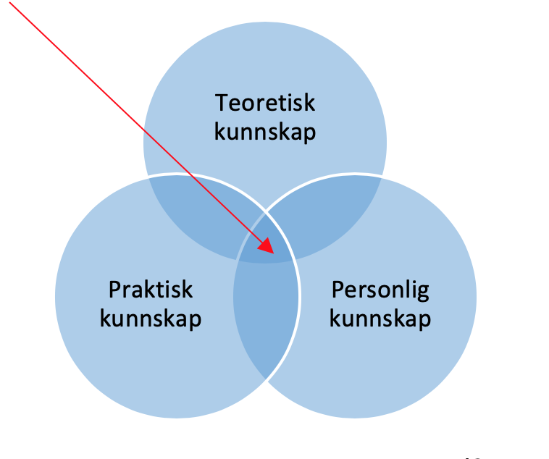
Arbeid med kompetanseprofiler og individuelle læringsutbytter
Studentenes forberedelser
Hvilke utfordringer/utviklingsbehov har du i kommende praksisperiode når det gjelder utvikling av personlig kompetanse:
  med utgangspunkt i din egen vurdering fra praksis i 2. studieår
  med utgangspunkt i forslag fra din(e) praksisveileder(e) i 3. og 4. semester.

Slide 9
Personlig kunnskap
handler om hvem vi er som personer overfor oss selv og i møte med andre mennesker. Denne kunnskapen tar det lang tid å utvikle.
Eksempler på personlig kompetanse kan ifølge G. Skau (2011, s. 74,75) komme til uttrykk som:
evne til å lytte til andre
være i stand til å tenke på nye måter
evne til å strukturere en uoversiktlig situasjon
evne til å være ydmyk, til «ikke å vite»
evne til å gi og ta imot personlige tilbakemeldinger
evne til å tåle taushet
evne til nærhet
samarbeidsevne
evne til å prioritere, til å skille mellom viktig og uviktig
evne til å tåle frustrasjoner, motgang og kritikk uten å gi opp

Slide 10
Praksisveileders oppgaver i forhold til utarbeidelse av individuelle mål
Informere om læringsmuligheter på den aktuelle praksisplass
Etterspørre kompetanse og tidligere erfaringer
Etterspørre tilbakemeldinger fra forrige praksisperiode
Bidra til at studentene utarbeider mest mulig konkrete og evaluerbare læringsmål

Slide 11
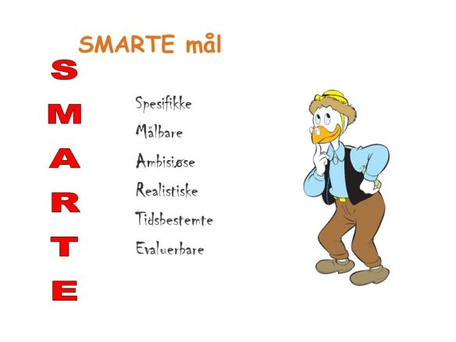

Slide 12
Tverrfaglig samarbeid
- delta i og reflektere over egen rolle i tverrfaglig samarbeid
Hvilke arenaer for tverrfaglig samarbeid har du/dere i din avdeling/klinikk?
  Studentene har gjennomført TverrSam
    Studentenes erfaringer
  Hvordan legge til rette for at studentene skal få erfaring fra tverrfaglig samarbeid gjennom praksisperioden / diskuter tidligere erfaringer fra dette….
  Hva kjennetegner situasjoner hos dere hvor du mener at det tverrfaglige samarbeidet fungerer godt
  Suksessfaktorer?

Slide 13
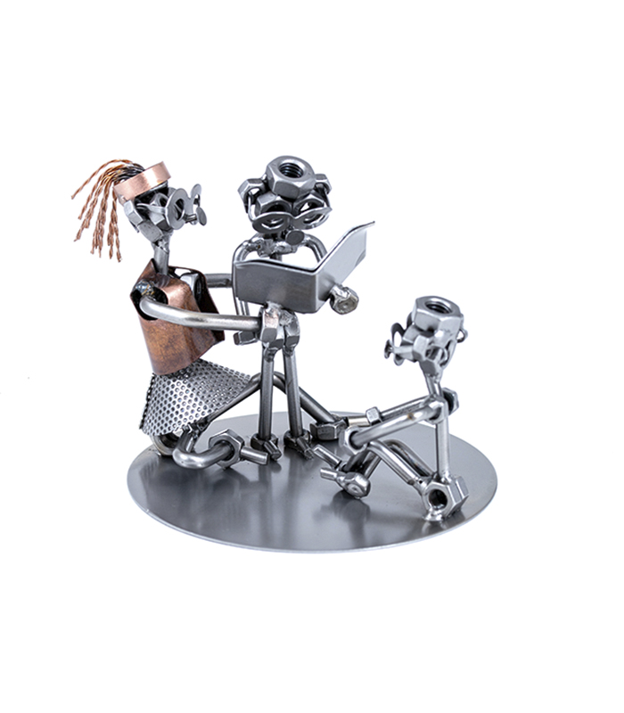
Veiledning av studenter i praksis

Slide 14
LÆRING I PRAKSIS
Ulike «læringsstiler»
Jeg lærer ved å LESE først og så GJØRE
Jeg lærer best ved å OBSERVERE og så GJØRE
Jeg lærer best ved å SAMTALE og så GJØRE
Jeg lærer best ved å TØRRTRENE først
Jeg lærer best ved å PRØVE og FEILE
        Dysthe, O (1996)
Notes:
Dysthe sin bok «Ulike perspektiv på læring og læringsforskning»
Foretrukket læringsstil er ofte situasjonsbetinget og kan endre seg i løpet av praksisperioden.
Noe å formidle til praksisveileder – hvordan skape et klima mellom deg og din studen som støtter opp under din læring og utvikling

Slide 15
Viktige faktorer for god veiledning
- studentenes utsagn etter diskusjoner i klassen
Tørre å utfordre – innenfor trygge rammer
Konkrete tilbakemeldinger (hva studenten bør arbeide videre med)
God tid til første samtale
Å bli sett som en person og oppleve å være velkommen
God dialog
Inkludering i arbeidsfellesskapet
Trygt miljø for å stille spørsmål

Slide 16
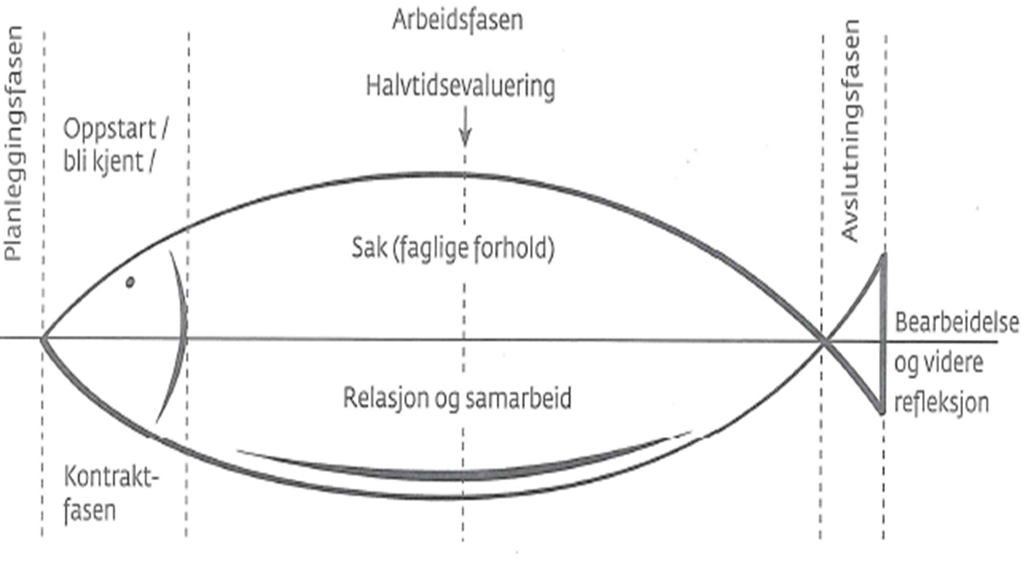
Hvordan veilede studentene i forhold til læringsutbyttene
Kritisk og analytisk vurdering av egen fagutøvelse
Faglig forsvarlighet i tråd med yrkesetiske retningslinjer i samhandlingssituasjoner på ulike arenaer
Veiledningens faser
(Tveiten, 2013, s. 89)

Slide 17
Veiledningsteorier og - strategier
Mesterlære (Nielsen og Kvale, 1999)
Handlings- og refleksjonsmodellen (Lauvås og Handal, 2014)
Logg/metalogg (Tveiten, 2013)
Pedagogisk sol (Tveiten, 2013)
Ufullstendige setninger (Tveiten, 2013)

Slide 18
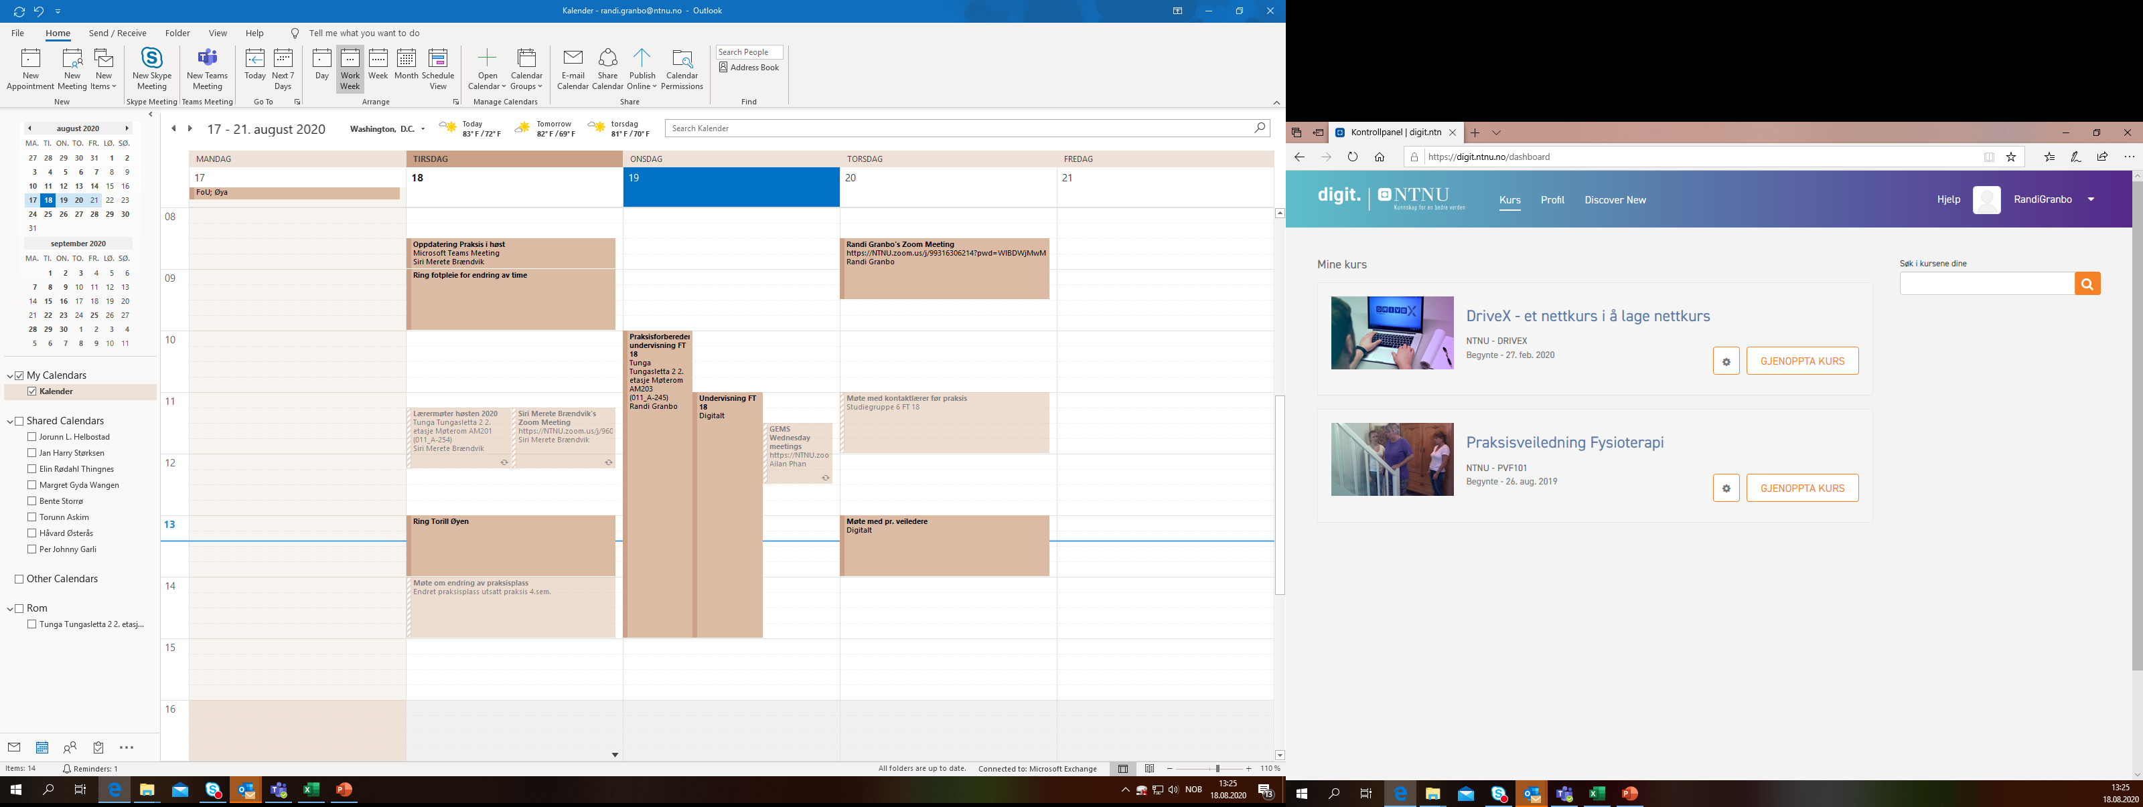
Veiledning og Veiledningsstrategier
- e-læringskurs om praksisveiledning
Mesterlære
Handlings- og refleksjonsmodellen
Logg/metalogg

Slide 19
Strategier og prinsipper
Standardmønster i veiledning synes å
være:
  Praktisk veiledning utføres med veileder tilstede
  Veilederen kommenterer handlingene etterpå.
  ELLER:
  Veiledningen blir inkorporert i felles arbeid – veileder og fokusperson planlegger og gjennomfører arbeidet i fellesskap.

Slide 20
Veiledningens sløyfer - hvordan veiledning kan foregå
Skriving av veiledningsgrunnlag
Før – veiledning
Underveis veiledning
Etter – veiledning

Slide 21
Å være veiledbar ……
- også et kriterium i skikkethetsvurderingen
Hva innebærer det?
Notes:
Å være i stand til å bli veiledet. At man ser resultat av veiledninga i neste praksisutøvelse – at det er vilje og evne til endring.

Slide 22
Veiledning
Grunnleggende verdi i veiledning: Å VILLE HVERANDRE VEL
Refleksjon:
kan hjelpe oss til å tenke og handle på en bevisst, overeveid og systematisk måte – som et grunnlag for valg og avgjørelser - vi tar i praksis (noe dere bør hjelpe studentene til)

Slide 23
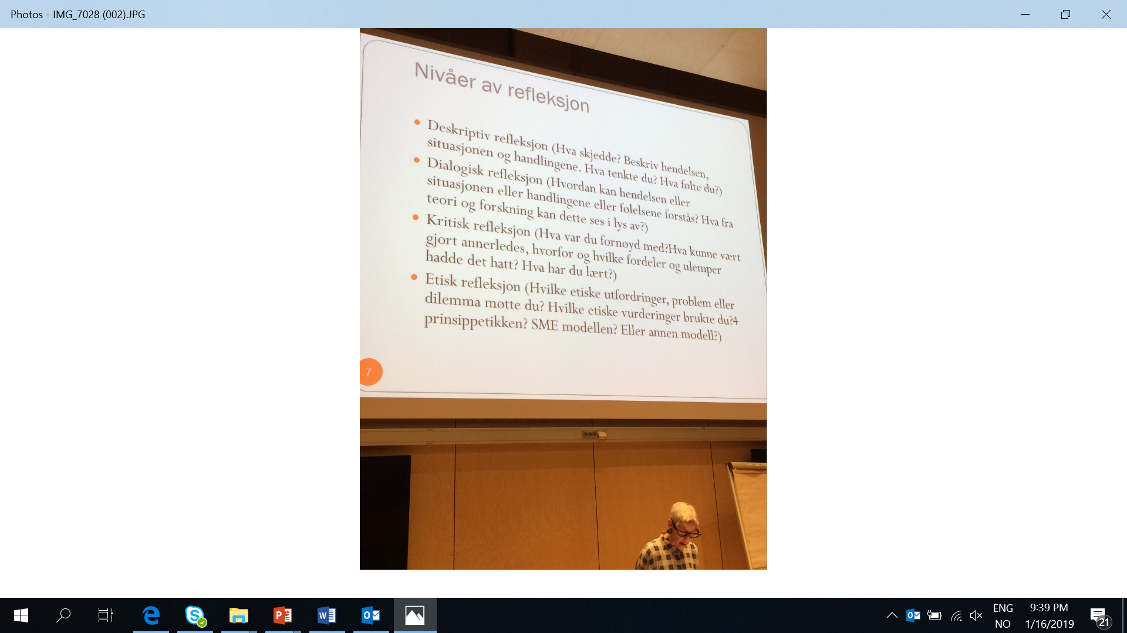
Refleksjon
Deskriptiv -, dialogisk -, kritisk - og etisk refleksjon (se bilde av PP)

Slide 24
Tre typer refleksjon
 Refleksjon i handling
 Refleksjon over handling
 Refleksjon etter handling
Notes:
Donald Schøn

Slide 25
Innholdet; en helt hverdagslig situasjon – kan utvikle seg til å bli interessant ved å stille spørsmålet:
«hva var det egentlig som skjedde her?»
Struktur; hva skjedde, hvem, hvor, hvordan etc, opplevelse hos deg sjøl, hos andre, tolkning av situasjonen der og da – og så i ettertid. Hva handlet det om?
Refleksjon – ettertanke når du ser tilbake – alternative handlingsmuligheter?

Slide 26
LOGGBOK - PRAKSISDAGBOK
Spontanlogg
Refleksjonslogg
Representerer to ulike refleksjonsnivå

Slide 27
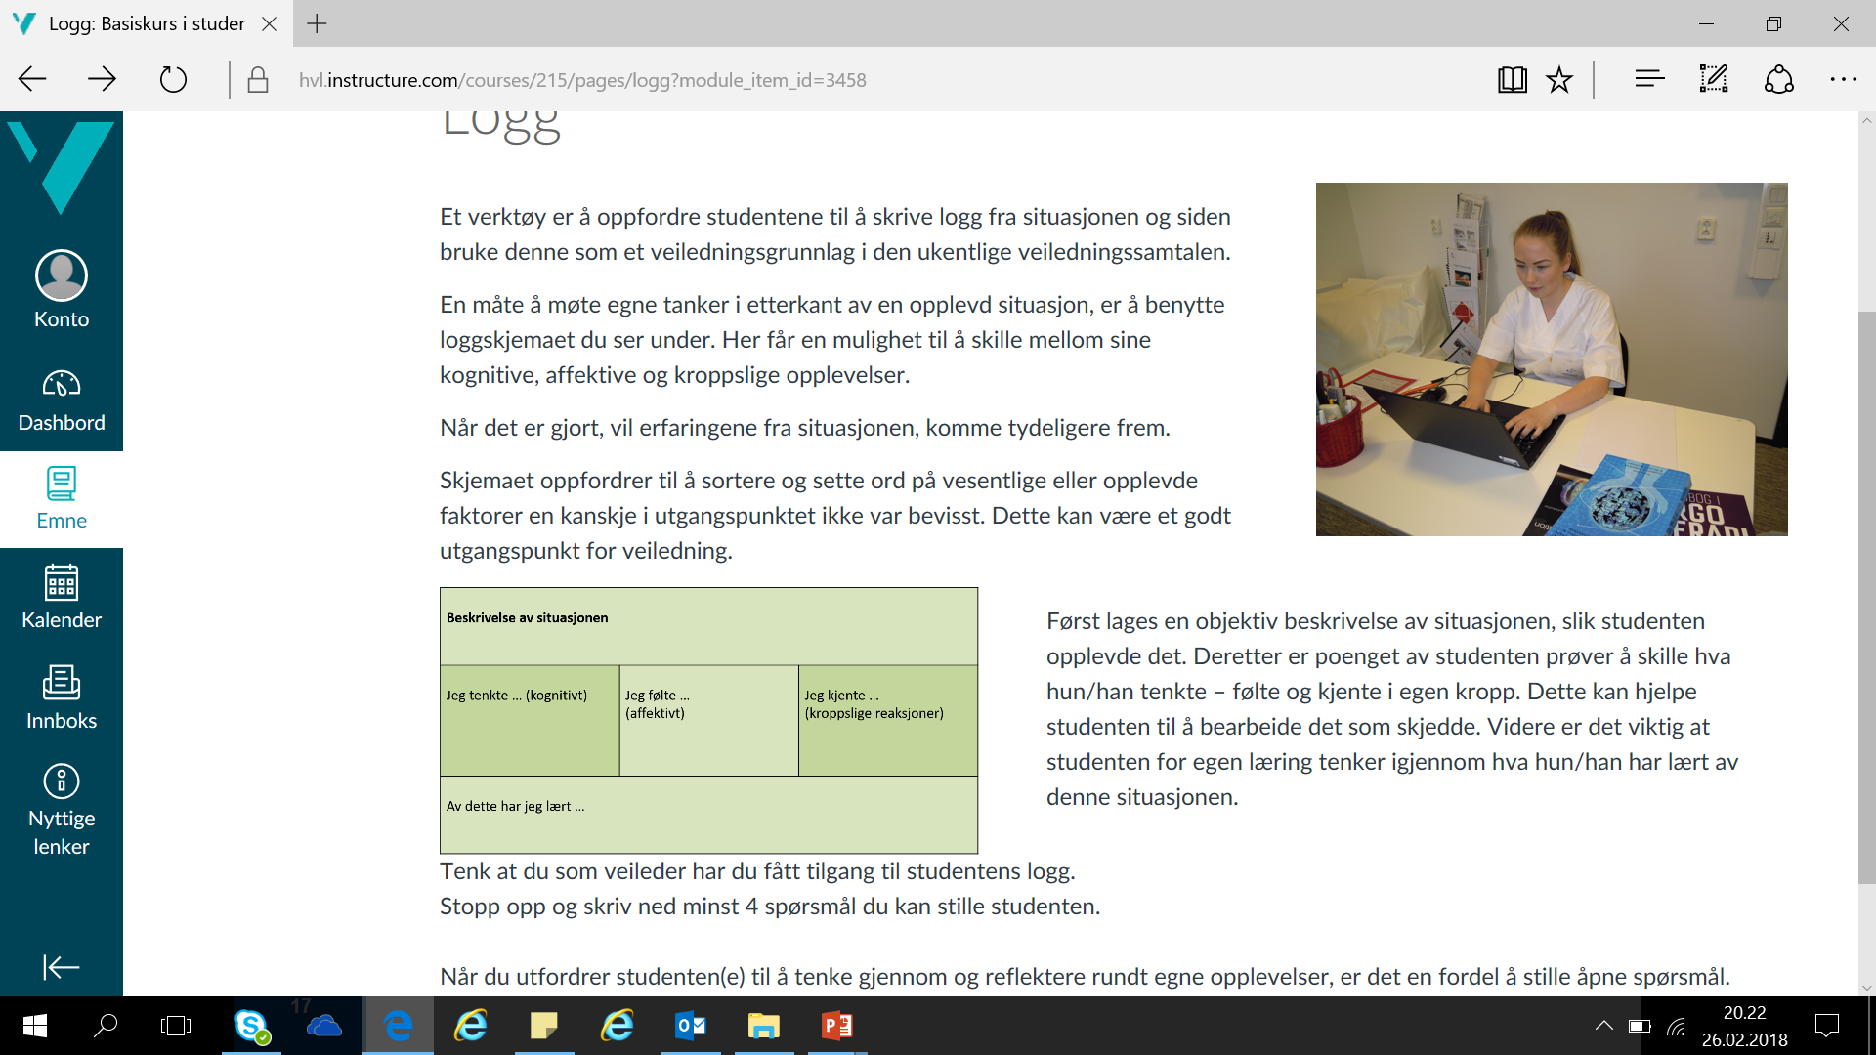
Praksisdagboka / Logg
En av læringsutbyttene er evne til å:
sette ord på og bearbeide egne kroppslige opplevelser fra samhandlingssituasjoner
Notes:
Først lages en beskrivelse av situasjonen, slik studenten opplevde det. Deretter er poenget av studenten prøver å skille hva hun/han tenkte – følte og kjente i egen kropp. Dette kan hjelpe studenten til å bearbeide det som skjedde. Videre er det viktig at studenten for egen læring tenker igjennom hva hun/han har lært av denne situasjonen.

Slide 28
VEILEDNINGSKONTRAKT
Innhold
Ansvar for at kontrakt skrives og følges opp

Slide 29
TAUSHETSPLIKT
Utgangspunkt:
  Det som blir sagt, handlinger eller skrevet i praksis blir mellom veileder og fokusperson.
  Gjennom hele studiet foregår en skikkethetsvurdering og derfor skal utdanningen ha kunnskap dersom det dukker opp forhold i praksisperioden som kan ha betydning ved vurdering av skikkethet.

Slide 30
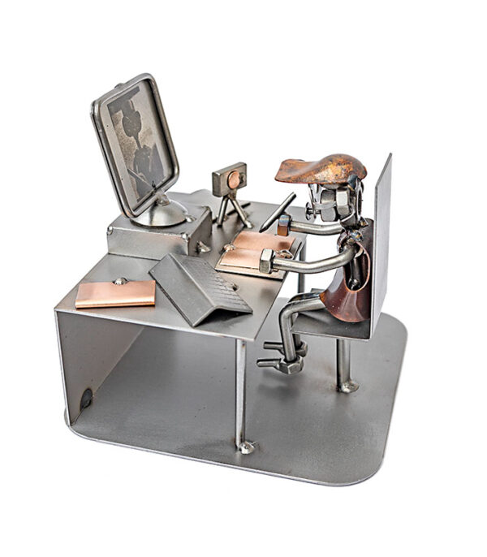
Arbeidskrav

Slide 31
Journal- og epikrise
Innlevering:
- Journal
- Epikrise (bygd på journal)
(Etter skolens journal- og epikrisemal )
Skrive journal og epikrise etter praksisstedets mal

Slide 32
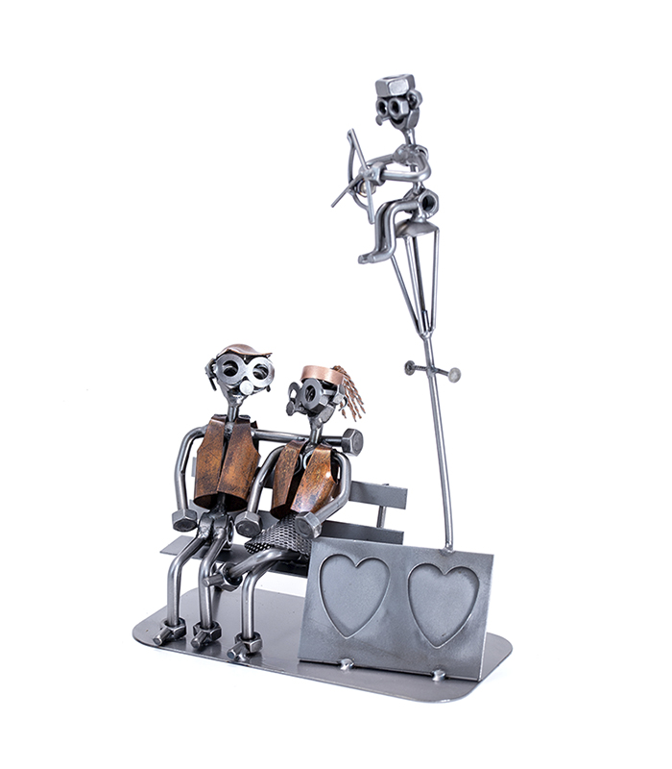
Samarbeid utdanning og praksissted
- før, under og etter praksisperioden

Slide 33
Kontakt med utdanninga
Kontaktlærer, student og praksisveileder
Møte i 2. uka av praksisperioden
- «Oppstartsamtale»
- Kompetanseprofil og læringsutbytter
Møte ifm midtveisevalueringen
Etter behov fra praksisveileder eller kontaktlærer
Praksisbesøk ??

Slide 34
Diverse retningslinjer
Fraværsregel
- 10% (++ ved evt koronarelatert fravær)
NB! NB! SMITTEVERNSREGLER og TESTING
Studenten skal til enhver tid følge med på «coronasituasjonen» og holde seg oppdatert på hvilke regler som er gjeldende på det aktuelle praksisstedet de skal til!

Slide 35
Fra fakultetet (15. des-21):
«Studenter som skal i praksis som ikke er vaksinerte skal behandles som ansatte som ikke er vaksinert. Nasjonale retningslinjer sier: Praksisstedet kan spørre om vaksinestatus, men studentene må ikke svare. Hvis man velger å ikke svare, blir man automatisk behandlet som uvaksinert. Det innebærer at en skal ha munnbind på til enhver tid i møte med pasienter og at en skal teste seg to ganger i uken.»

Slide 36
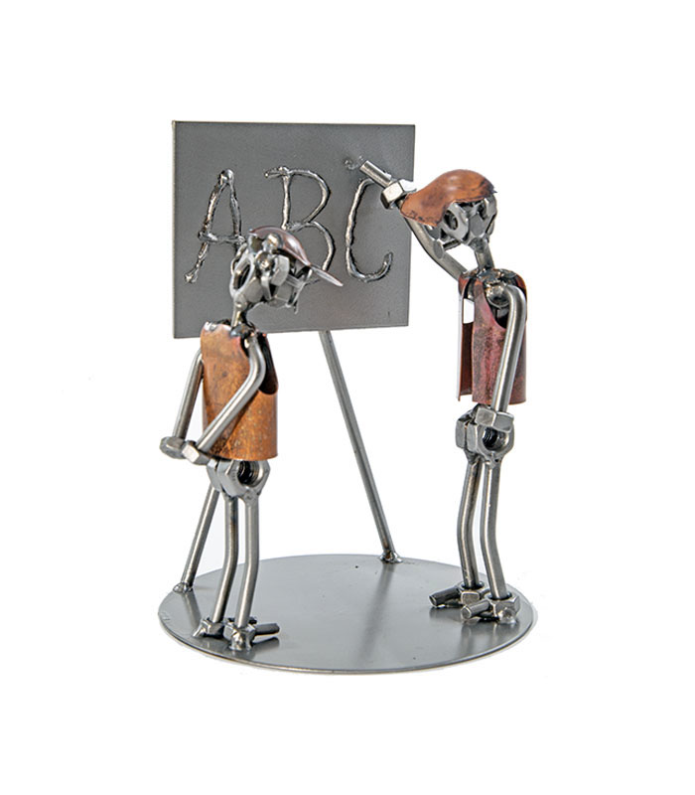
Veilednings og vurderingspunkter

Slide 37
Vurdering av læring og utvikling
Halvtidsvurdering
Sluttvurdering
Skikkethetsvurdering

Slide 38
Punkter til veiledning, vurdering og tilbakemeldinger til studentene i 6. semesters praksis
GENERELT (helhets vurdering)
TEORETISK MUNTLIG/SKRIFTLIG KOMPETANSE
Gir et kortfattet og reelt bilde av pasientens totalsituasjon og funksjonsproblem
Begrunner valg av undersøkelser og tiltak
Vurderer og reflekterer over egen fagutøvelse
PRAKTISK OG PERSONLIG KOMPETANSE
Gjennomfører relevante undersøkelser og tiltak
Legger til rette for gode utgangsstillinger for pasient og seg selv
Ferdighetene utføres slik at hensikten oppnås (god kvalitet)
Samhandler med pasienten
Kommuniserer og instruerer slik at pasienten forstår
Registrerer pasientens svar på behandling/stimuli og «feilretter» ved behov
Gir hensiktsmessige og konkrete tilbakemeldinger til pasient/bruker (feedback)
Gir hensiktsmessig dosering og evt progresjon
Ansvarliggjør pasienten (ex. hjemme aktiviteter)
Kontinuerlig evaluering
Reflektere over egen fagutøvelse

Slide 39
Aktuelle skjemaer/hjelpemidler
Infohefte
Læringsutbytter
Punkter til veiledning, vurdering og tilbakemeldinger til studentene i 6. semesterspraksis
Skjema for midtveis- og avsluttende vurdering
Praksis ved fysioterapiutdanningen – INB - Wiki - innsida.ntnu.no

Slide 40
Skikkethetsvurdering

Slide 41
Skikkethetsvurdering
En skikkethetsvurdering innebærer at NTNU foretar en løpende vurdering av studentens faglige og personlige forutsetning for å kunne fungere som lærer eller helse- og sosialpersonell.
https://innsida.ntnu.no/wiki/-/wiki/Norsk/Skikkethetsvurdering

Slide 42
§ 4. Vurderingskriterier for logoped-, helse- og sosialfagutdanningene og tolkeutdanning i tegnspråk
En student er uskikket i utdanningene som nevnt i § 1 nr. 3 til og med 22, 25 og 27 dersom ett eller flere av følgende kriterier er oppfylt:
studenten viser manglende vilje eller evne til omsorg, forståelse og respekt for elever, pasienter, klienter eller brukere.
studenten viser manglende vilje eller evne til å samarbeide og til å etablere tillitsforhold og kommunisere med elever, pasienter, klienter, brukere, pårørende og samarbeidspartnere.
studenten viser truende eller krenkende atferd i studiesituasjonen.
studenten misbruker rusmidler eller tilegner seg medikamenter på ulovlig vis.
studenten har problemer av en slik art at han/hun fungerer svært dårlig i forhold til sine omgivelser.
studenten viser for liten grad av selvinnsikt i forbindelse med oppgaver i studiet og kommende yrkesrolle.
studenten viser uaktsomhet og uansvarlighet som kan medføre risiko for skade av elever, pasienter, klienter eller brukere.
studenten viser manglende vilje eller evne til å endre uakseptabel adferd i samsvar med veiledning.
Se også
Forskrift om skikkethetsvurdering i høyere utdanning
Rundskriv F-14-06 (inneholder merknader til enkelte paragrafer i forskriften)

Slide 43
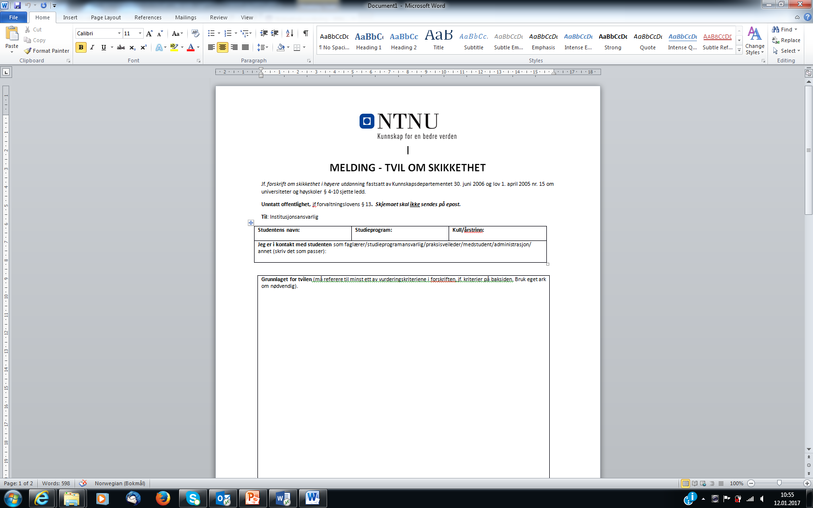

Slide 44

SPØRSMÅL ?

Slide 45

Lykke til med veiledninga!

